Slide 1

牛市正进行时
主讲老师
陈灼基
课程日期
2025.03.03
执业编号
A1120620030004
中国·广州

Slide 2
当前的操作思路
1、控盘双突破（智能辅助线、20日、10日、5日均线），走向上的趋势
2、主题猎手战法：结合热点、L2资金等指标

Slide 3
今日热门消息解读
1、算力：
9月16日，2025腾讯全球数字生态大会在深圳举行，会上公布多项AI技术和产品最新进展，并宣布全面开放腾讯AI落地能力及优势场景。面对各界关注的算力问题，腾讯集团副总裁、腾讯云总裁邱跃鹏宣布，目前腾讯已经全面适配主流的国产芯片，并积极参与和回馈开源社区。与此同时，软硬件协同全栈优化是腾讯云的长期战略投入，通过异构计算平台的软件能力，整合不同类型的芯片对外提供高性价比的AI算力。
2、ai 眼镜：
Meta Connect 2025定于太平洋标准时间9月17日至18日召开，扎克伯格将于北京时间18日8时发表主题演讲。官网写道，扎克伯格将在主题演讲中“分享关于人工智能（AI）眼镜的最新资讯，以及Meta对人工智能和元宇宙的愿景”。之后，Meta高管还将举办开发者主题演讲，分享最新技术。分析指出，本届Connect格外值得关注，预计将有两款新的智能眼镜亮相，其中有一款眼镜将会配备显示屏。

Slide 4
今日热门消息解读
3、液冷：
据报道，由于AI新平台Rubin与下一代Feynman平台功耗或高达2000W以上，现有散热方案无法应对，英伟达要求供应商开发全新“微通道水冷板（MLCP）”技术，单价是现有散热方案的3至5倍，水冷板、均热片成为新“战略物资”。目前，已有公司完成向英伟达送样MLCP。

Slide 5
操作策略
仓位：五成——七成
策略：两个中线个股，两个短线个股
或者，三个中线、吃波段收益，一个短线
剩余资金灵活做T
持续拉升连板股、极致抱团趋势股、低吸高活跃强势股、
潜伏利好消息政策个股、耐心持有优质个股、平铺首板个股

Slide 6
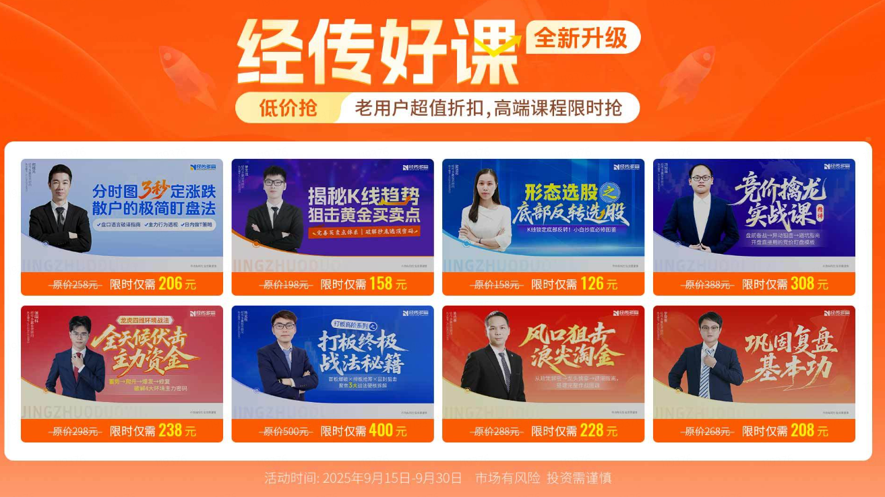
经传好课

Slide 7
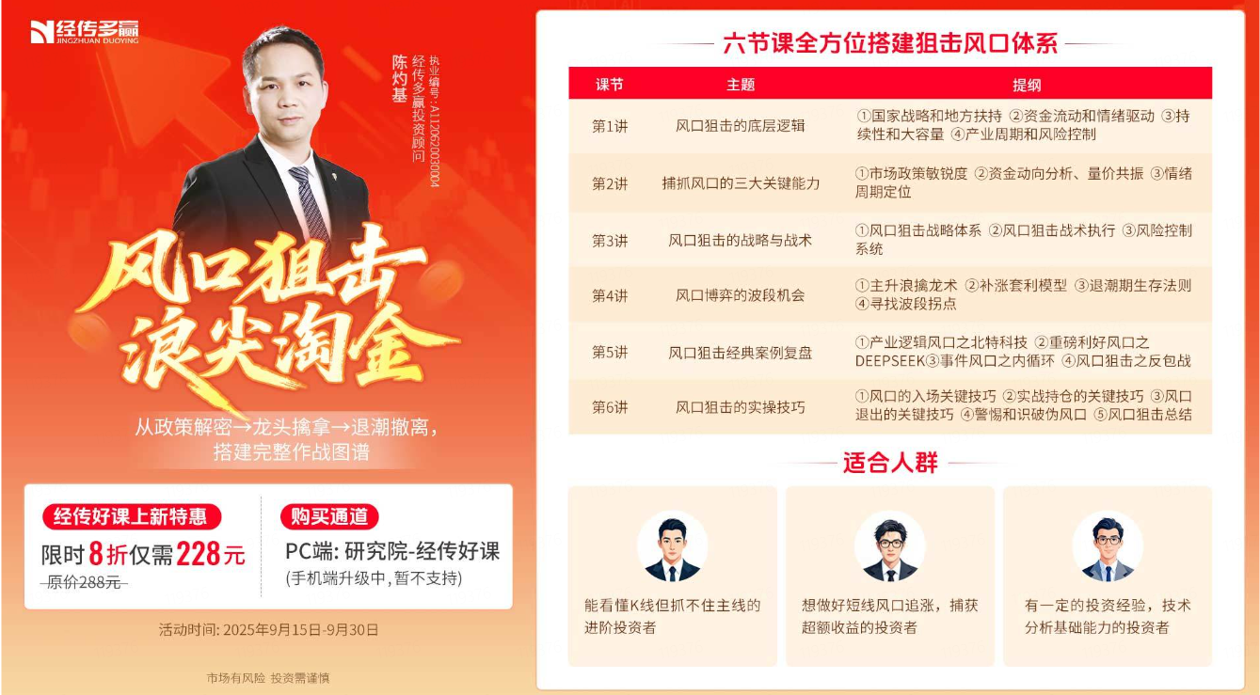
风口狙击——浪尖淘金

Slide 8
风口狙击——为投资保驾护航
1、周一最强风口：选择当日涨停板个股最多的板块，当日最强的风口
2、周二主题风口：选择当日主题猎手最强的主题，挖掘最强的两个股票
3、周三资金风口：选择当日行业板块，主力净买额第一名或第二名的板块
4、周四逻辑风口：结合当日或近几日逻辑逐渐发酵的风口，博弈周末发酵
四个不同维度的逻辑，每天筛选出强风口、强个股，为投资保驾护航，助力账户长虹
用户收益案例：以上为特定客户、特定时间区间的历史业绩，个别情况不代表普遍现象，个股历史涨幅不预示其未来表现，过往收益亦不代表未来收益承诺。市场有风险，投资需谨慎！
个股案例涨幅回访：以上为特定条件、特定时间区间下的部分案例展示，不代表普遍现象，个股历史涨幅不预示其未来表现，过往收益亦不代表未来收益承诺。市场有风险，投资需谨慎！

Slide 9
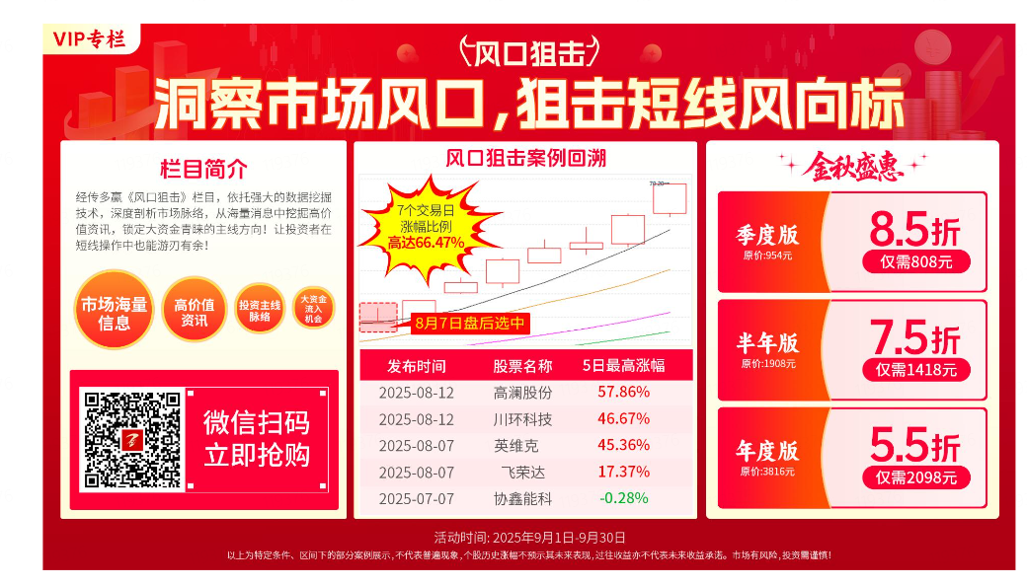
风口狙击

Slide 10
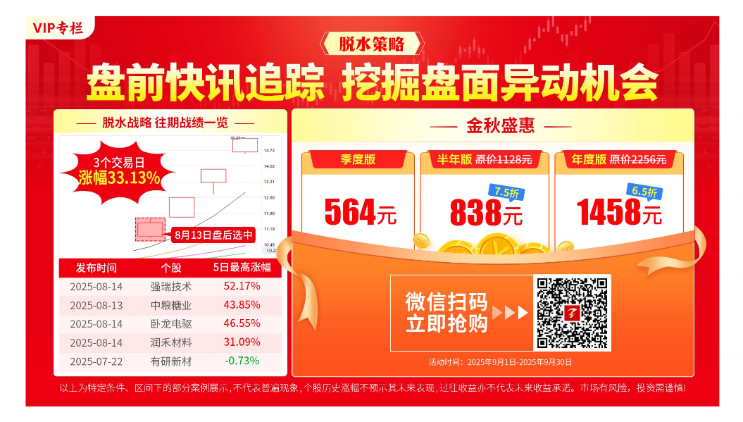
脱水策略

Slide 11
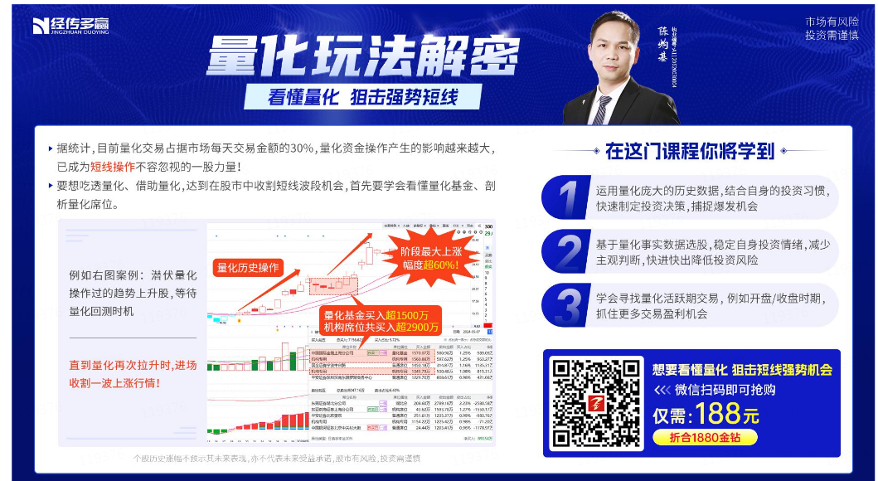
第三个“国九条”

Slide 12
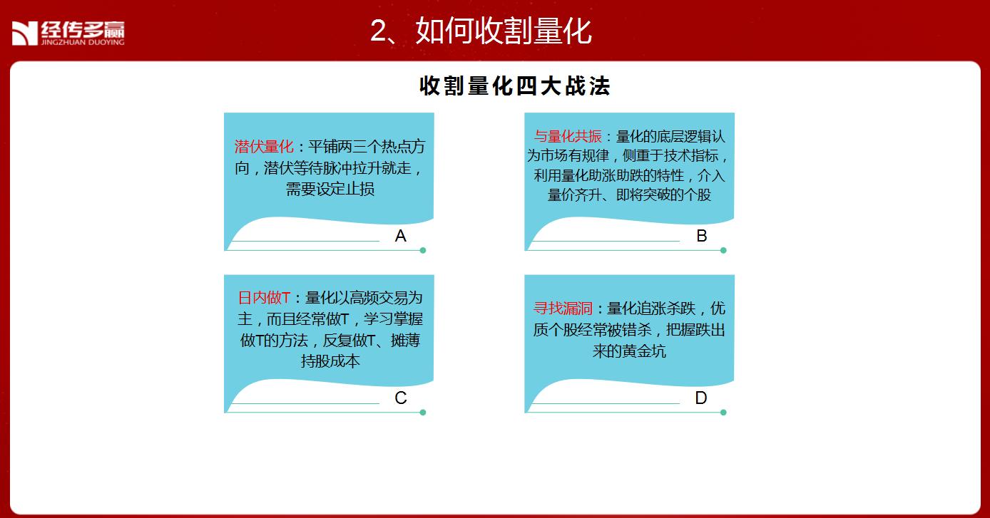

Slide 13
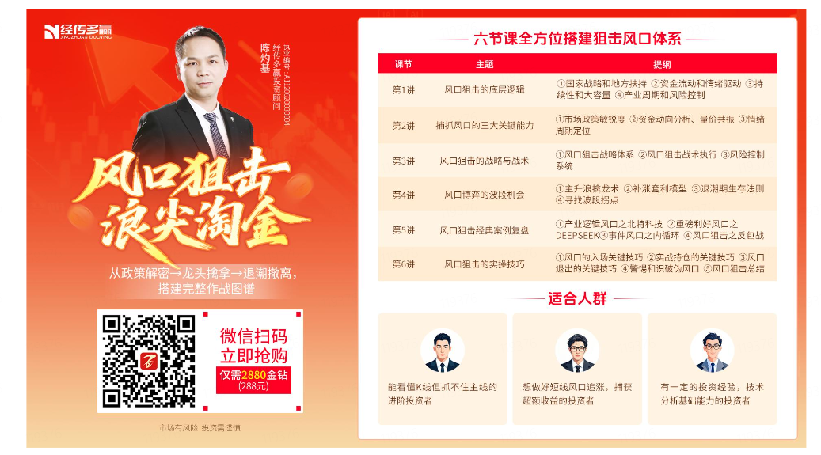

Slide 14
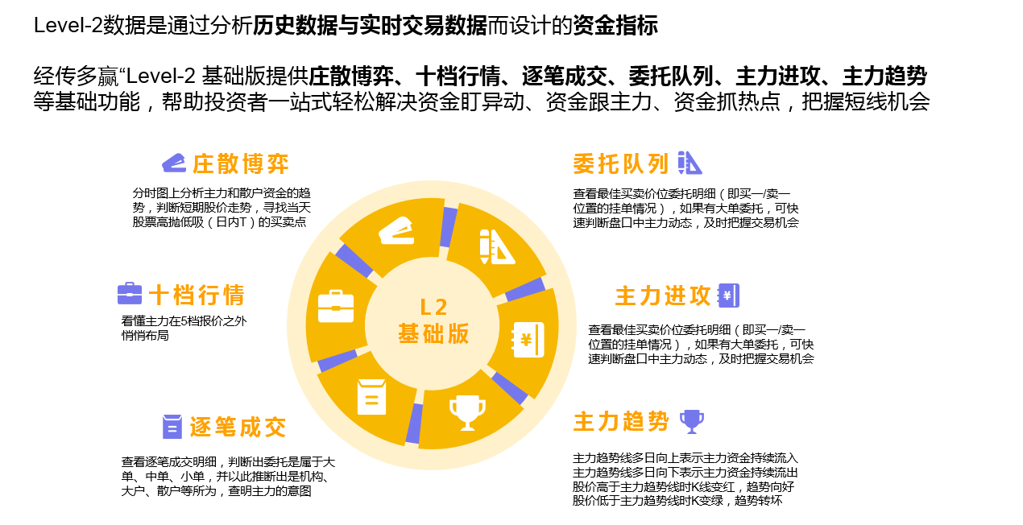

Slide 15
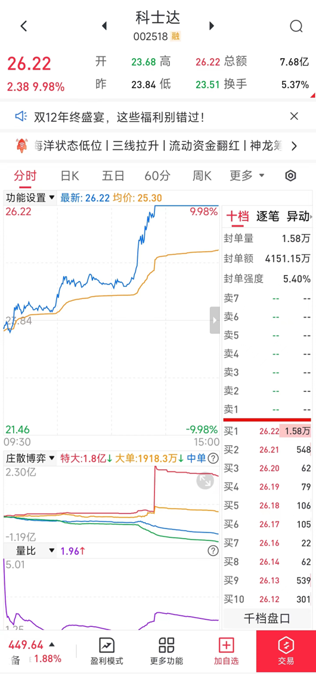
四线开花
庄散博弈（最强形态）：
红线、黄线呈现向上（红线第一，黄线第二）
蓝线、绿线呈现向下（蓝线第三，绿线第四）
说明主力的超大单和大单形成合力抢夺散户筹码，此时个股容易大幅拉升甚至出现涨停板。

Slide 16


